Slide 1
Pesquisa semanal de Engajamento – Home Office

Slide 2
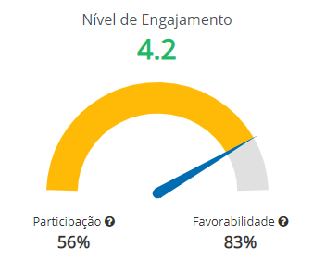
RESUMO – semana 27/04
Notas de 0 a 5
31 participantes
17 respostas
De todas as respostas, 83% foram notas 4 e 5
* Pesquisa enviada toda sexta-feira

Slide 3
RESUMO POR DIMENSÃO

Slide 4
DETALHE POR DIMENSÃO

Slide 5
DETALHE POR DIMENSÃO

Slide 6
DETALHE POR DIMENSÃO

Slide 7
DETALHE POR DIMENSÃO

Slide 8
RESUMO COMENTÁRIOS
PONTOS POSITIVOS | PONTOS DE ATENÇÃO
Adaptação ao novo modelo de trabalho correndo bem (ainda que com oportunidades de melhoria em rotina e organização) Comunicação regular com gestores e colegas | Ergonomia (cadeiras) – Incidência: alta Internet lenta – Incidência: média Ausência de feedback do gestor – Incidência: média

